Slide 1
Базы данных
Лекция 13

Slide 2
SQLite
SELECT

Slide 3
Рассматриваемые темы
Выборка с различными условиями
Использование сортировки
Использование группировки
Операторы и функции для работы со строками и датами
Подзапросы
Соединение таблиц
Объединение выборок
Common Table Expressions – CTE

Slide 4
Выборка с различными условиями

Slide 5
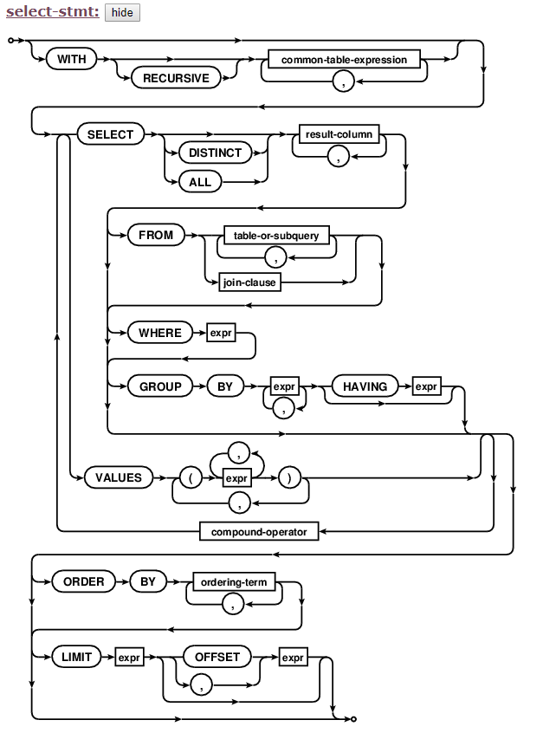

Slide 6
Использование сортировки

Slide 7
Сортирующие последовательности
BINARY — сопоставляет строки побайтово независимо от кодировки
NOCASE —так же, как BINARY, за исключением 26-ти прописных букв ASCII, которые перед сортировкой переводятся в свои эквиваленты в нижнем регистре
RTRIM —так же, как BINARY, но игнорируются пробелы в конце строки

Slide 8
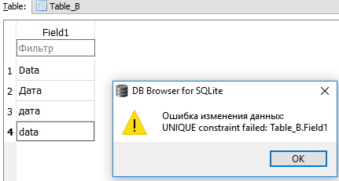
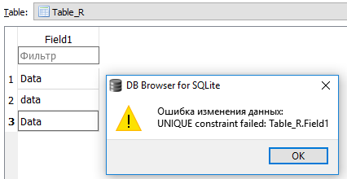
Сортирующие последовательности

Slide 9
Операторы и функции для работы со строками и датами

Slide 10
Операторы сравнения
LIKE
GLOB
REGEXP

Slide 11
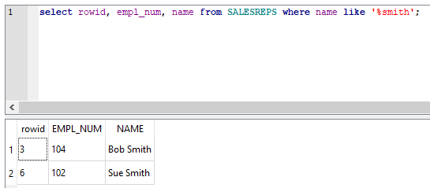
LIKE
Оператор LIKE – сравнение текста с образцом
По умолчанию ‘a’ LIKE ‘A’ = TRUE для ASCII
PRAGMA case_sensitive_like
% - ноль или больше символов
_ - точно один символ

Slide 12
GLOB
Оператор GLOB – побайтовое сравнение текста с образцом
Все не NULL конвертируются в текст
По умолчанию ‘a’ GLOB ‘A’ = FALSE
* - ноль или больше символов, ? - точно один символ
[…] – набор значений, например, [a-zA-Z0-9], ^ - исключение из набора, например, [^0-9] исключает все цифры

Slide 13
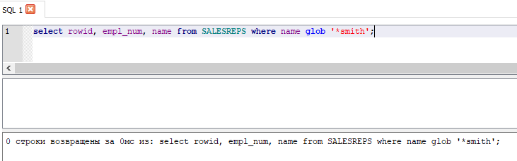
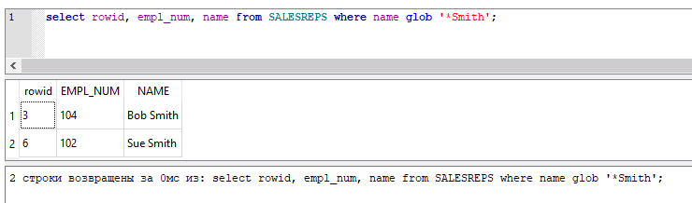
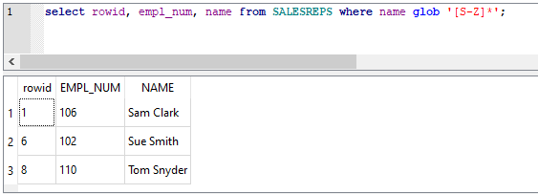
GLOB

Slide 14
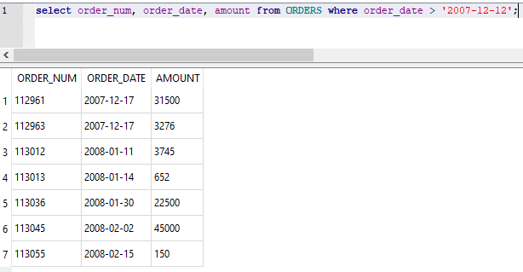
Работа с датами тип хранения
TEXT в виде строки формата: «YYYY-MM-DD HH:MM:SS.SSS»
REAL как числа юлианского календаря - число дней с полудня 24 ноября 4714 г. до н.э.
INTEGER как время Unix - количество секунд с
1970-01-01 00:00:00 UTC (POSIX)

Slide 15
Работа с датами – вопросы
Временные зоны
Смещение на летнее/зимнее время
Сравнение дат
Выборки дат по условию
Смещение даты и времени на определенный период

Slide 16
Работа с датами
Временные зоны не поддерживаются
Смещение на летнее/зимнее время не поддерживается
Поддерживается формат UTC – Universal Coordinated Time – практически идентичен времени по Гринвичу

Slide 17
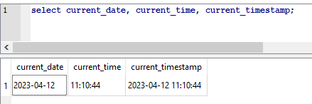
Работа с датами – литералы времени
CURRENT_TIME – HH:MM:SS
CURRENT_DATE – YYYY-MM-DD
CURRENT_TIMESTAMP – YYYY-MM-DD HH:MM:SS

Slide 18
Работа с датами – функции
date( timestring, modifier, modifier... )
time( timestring, modifier, modifier... )
datetime( timestring, modifier, modifier... )

Slide 19
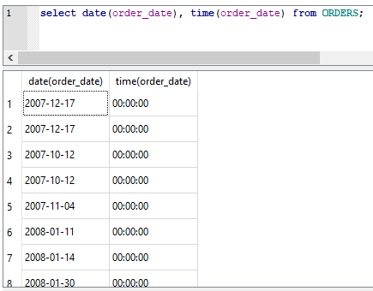
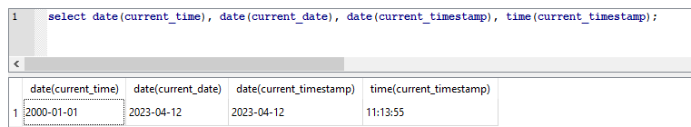
Работа с датами – функции

Slide 20
Работа с датами – функции
[+-] NNN day[s]
[+-] NNN hour[s]
[+-] NNN minute[s]
[+-] NNN second[s]
[+-] NNN.nnn second[s]
[+-] NNN month[s]
[+-] NNN year[s]

Slide 21
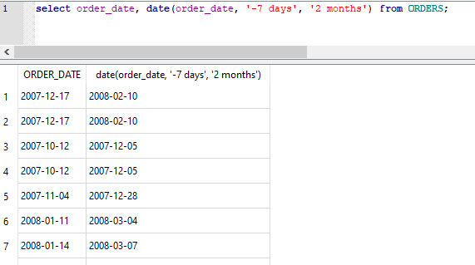
Работа с датами – функции

Slide 22
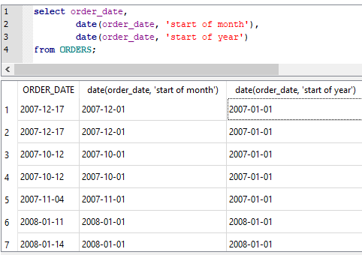
Работа с датами – функции
start of month
start of year
start of day
weekday N (начиная с воскресенья 0-6)

Slide 23
Работа с датами – распознаваемые форматы даты
YYYY-MM-DD
YYYY-MM-DD HH:MM
YYYY-MM-DD HH:MM:SS
YYYY-MM-DD HH:MM:SS.sss
YYYY-MM-DDTHH:MM
YYYY-MM-DDTHH:MM:SS
YYYY-MM-DDTHH:MM:SS.sss
HH:MM
HH:MM:SS
HH:MM:SS.sss
now
DDDDDDD
DDDDDDD.ddddddd

Slide 24
Работа с датами – функция strftime()
strftime( format, time, modifier, modifier... )
  %d — day of the month (DD), 01-31
  %f — seconds with fractional part (SS.sss), 00-59 plus decimal portion
  %H — hour (HH), 00-23
  %j — day of the year (NNN), 001-366
  %J — Julian day number (DDDDDDD.ddddddd)
  %m — month (MM), 01-12
  %M — minute (MM), 00-59
  %s — seconds since 1970-01-01 (POSIX time value)
  %S — seconds (SS), 00-59
  %w — day of the week (N), 0-6, starting with Sunday as 0
  %W — week of the year (WW), 00-53
  %Y — year (YYYY)

Slide 25
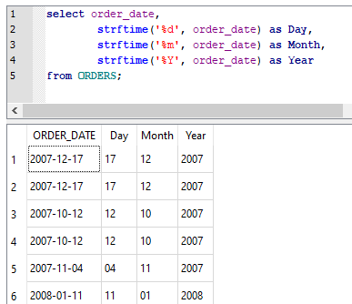
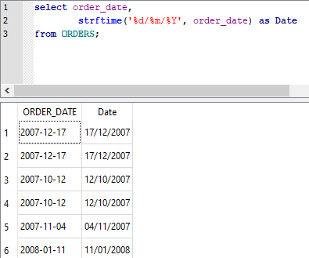
Работа с датами – функция strftime()

Slide 26
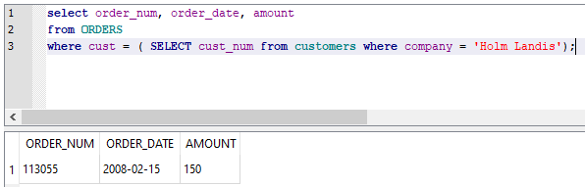
Подзапросы

Slide 27
JOINS
INNER JOIN
CROSS JOIN
JOIN … USING
NATURAL JOIN
Self JOIN
OUTER JOIN

Slide 28
Запись соединений
Поддерживаются два стиля записи соединения:
ANSI:
SELECT … FROM TABLE_1 JOIN TABLE_2
ON (TABLE_1.ID = TABLE_2.ID)
SELECT … FROM TABLE_1, TABLE_2
WHERE TABLE_1.ID = TABLE_2.ID

Slide 29
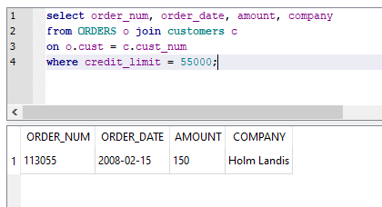
INNER JOIN
JOIN по умолчанию трактуется как INNER JOIN
Если нет условия (ON), то трактуется как CROSS JOIN

Slide 30
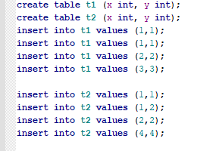

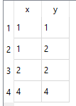
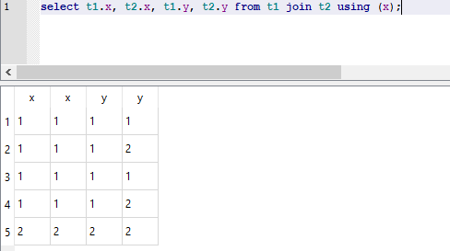
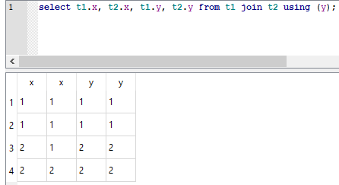
JOIN … USING

Slide 31
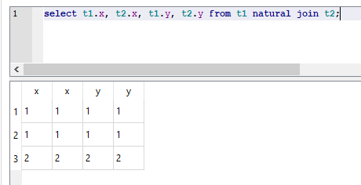
NATURAL JOIN

Slide 32
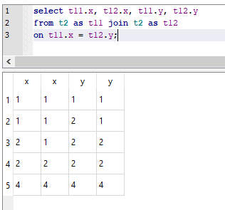
Self JOIN

Slide 33
OUTER JOIN
Поддерживается только LEFT OUTER JOIN
Поддерживаются все конструкции USING, NATURAL, ON
Как получить FULL OUTER JOIN?

Slide 34
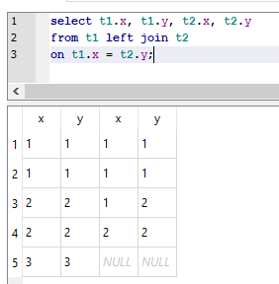
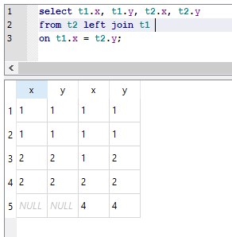
OUTER JOIN

Slide 35
Объединение выборок

Slide 36
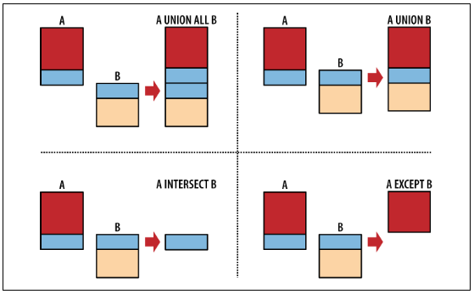
Объединения
UNION ALL
UNION
INTERSECT
EXCEPT

Slide 37
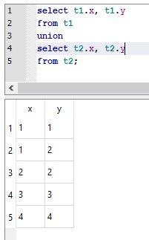
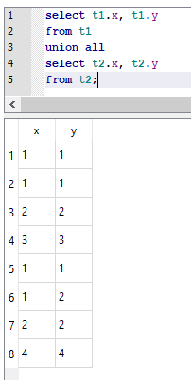
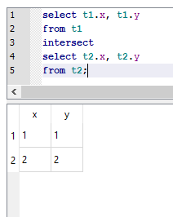
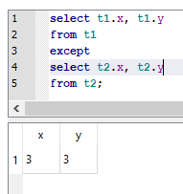
UNION

Slide 38
Common Table Expressions – CTE

Slide 39


Common Table Expressions

Slide 40
Common Table Expressions
Обобщенные табличные выражения – временные результирующие наборы, определенные в области выполнения единичных инструкций SELECT
Не сохраняются в базе данных в виде объектов
Время жизни ограничено продолжительностью запроса
Могут ссылаться сами на себя
Один и тот же запрос может ссылаться на CTE несколько раз

Slide 41
Common Table Expressions
WITH expression_name [ ( column_name [,...n] ) ]
AS ( CTE_query_definition )
SELECT <column_list> FROM expression_name;

Slide 42
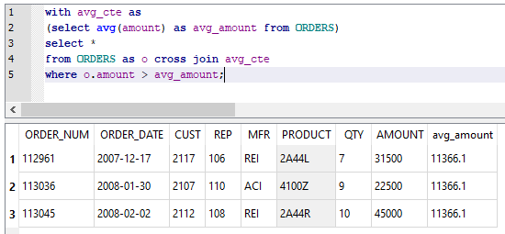
Common Table Expressions

Slide 43
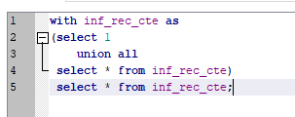
Common Table Expressions
Рекурсивность – обращение через CTE к самому себе

Slide 44
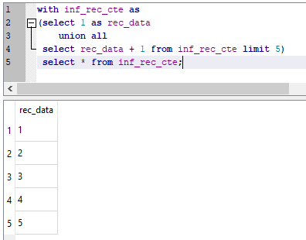
Common Table Expressions

Slide 45
Common Table Expressions
Создания рекурсивных запросов
Многократных ссылок на результирующую таблицу из одной и той же инструкции
Замены представлений
Группирования по столбцу, производного от скалярного подзапроса выборки или функции, которая недетерминирована

Slide 46
Common Table Expressions
Позволяет значительно повысить читаемость и упростить работу со сложными запросами
Можно составлять промежуточные CTE
Могут быть определены в пользовательских подпрограммах
Повышает ли СТЕ производительность запроса?

Slide 47
SQLITE VIRTUAL TABLE
Виртуальная таблица – механизм, позволяющий создавать таблицу-модуль, зарегистрированный в SQLite

Slide 48
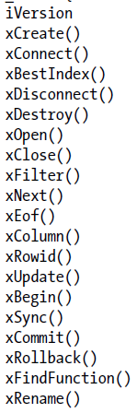
SQLITE VIRTUAL TABLE
Создается программный модуль, для которого определяется необходимый набор методов
Модуль регистрируется в SQLite
Может быть создана виртуальная таблица, основанная на таком объекте
С этой таблицей можно работать, как с любой другой
Модули могут быть внешние и внутренние

Slide 49
SQLITE VIRTUAL TABLE
Для SQLITE существуют готовые модули Full-Text Search Module FTS3, FTS4, предназначенные для полнотекстового поиска документов

Slide 50
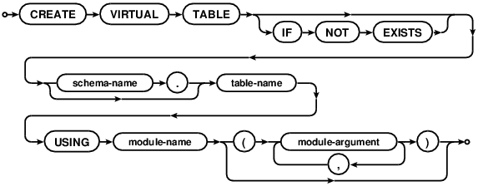
SQLITE VIRTUAL TABLE

Slide 51
SQLITE VIRTUAL TABLE
Нельзя создать триггер на виртуальной таблице
Нельзя создавать дополнительные индексы на виртуальной таблице, используя инструкции CREATE INDEX
Виртуальные таблицы могут иметь индексы, но они должны быть встроены в реализацию виртуальной таблицы
Нельзя выполнить ALTER TABLE ... ADD COLUMN

Slide 52
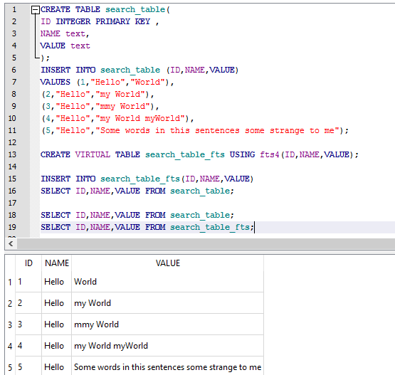
SQLITE VIRTUAL TABLE USING fts4()

Slide 53
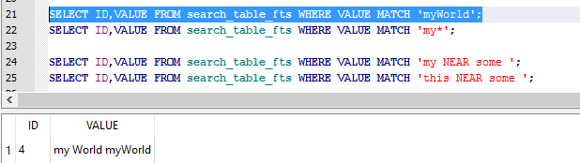
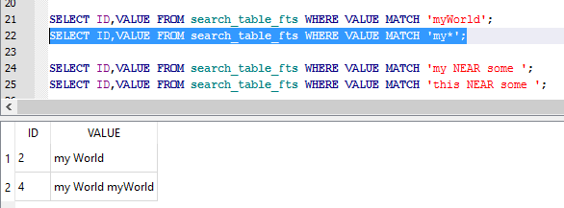
SQLITE VIRTUAL TABLE USING fts()

Slide 54
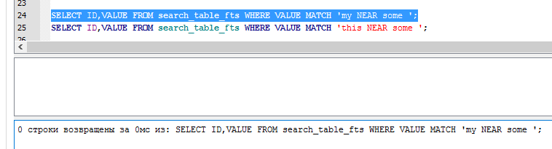
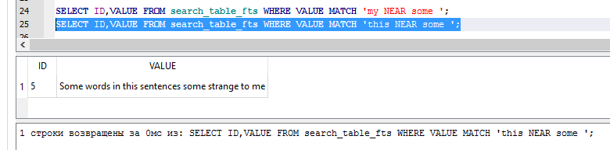
SQLITE VIRTUAL TABLE USING fts4()

Slide 55
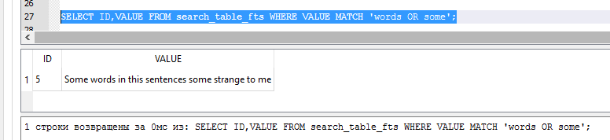
SQLITE VIRTUAL TABLE USING fts4()

Slide 56
Применение виртуальных таблиц
Полнотекстовой поиск
Пространственные индексы
Просмотр статистики в файле базы данных
Чтение и / или запись содержимого файла с разделителями-запятыми (CSV)
Доступ к файловой системе компьютера, как если бы это была таблица базы данных

Slide 57
Внутренние таблицы SQLite
SQLITE_MASTER
SQLITE_SEQUENCE
SQLITE_STATN

Slide 58
SQLITE_MASTER
Столбец | Тип хранения | Значения
type | text | Тип объекта – table, …
name | text | Имя объекта
tbl_name | text | Имя таблицы или представления для объекта
rootpage | integer | Номер корневой страницы
sql | text | Порождающий SQL запрос

Slide 59
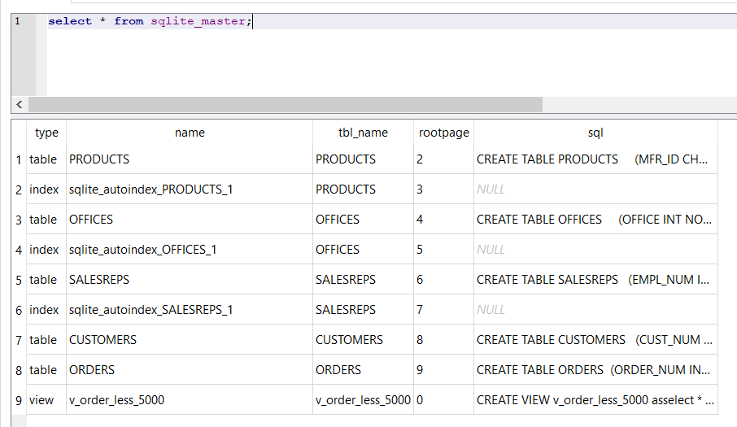
SQLITE_MASTER

Slide 60
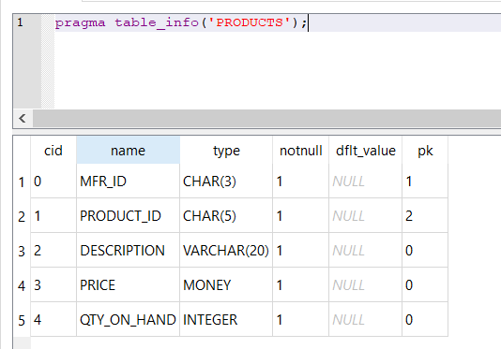
DESCRIBE TABLE

Slide 61
Вопросы?

